Slide 1
作品展示会用 ゲーム企画書
光神話 パルテナの鏡 再現ゲーム
このゲームを作る理由・コンセプト
イメージ色…黄色、白
自分の得意分野を探す為
色々なゲームジャンルの製作経験を積む
ターゲット層…
・ゲームに慣れている十代後半～
今回は2Dスクロールアクション
を制作し、必要な動作を一通り
実装する

Slide 2
作品展示会用 ゲーム企画書
プレイヤーを操作して敵を攻撃しながら
ゴールへ向かう、横スクロールアクションゲーム
ステージ数…計2～4ステージ
冥府界
操作方法…キーボード
・十字キー
・Zキー
・Spaceキー
・Enterキー

Slide 3
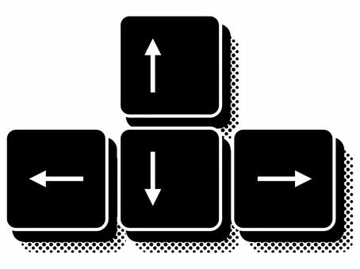
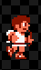


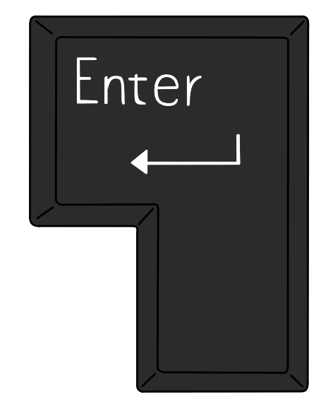
作品展示会用 ゲーム企画書
左右キー… 左右移動
上キー… 上向き
下キー… しゃがむ
プレイヤー(仮)
Zキー・・・ ジャンプ
Spaceキー…攻撃
Enterキー…決定

Slide 4
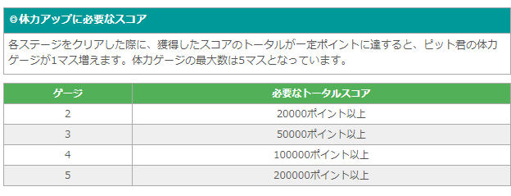
作品展示会用 ゲーム企画書
使用するギミック
敵
・縦横スクロール(一度進んだら戻れない)
→画面外に落下したら死亡
・左右壁のすり抜け
・下から上にすり抜ける床
・マップ中にある扉から個別部屋への移動
→ショップ要素
・氷の床は滑る
・移動する床
・死神が向いている方向にプレイヤーがいたら部下を呼ぶ
・蛇は地面を歩いて移動
・モノアイ(目玉の敵)は空中を規則的(?)に飛ぶ
・敵が出てくる壺(2－1)
・下から跳ねてくる敵
・上から落ちてくる敵
スコア
アイテムギミック
・ハートを取ると体力回復
・竪琴を取ると敵が鍵になる
・ワインを取ると体力が回復する

Slide 5
作品展示会用 ゲーム企画書

Slide 6
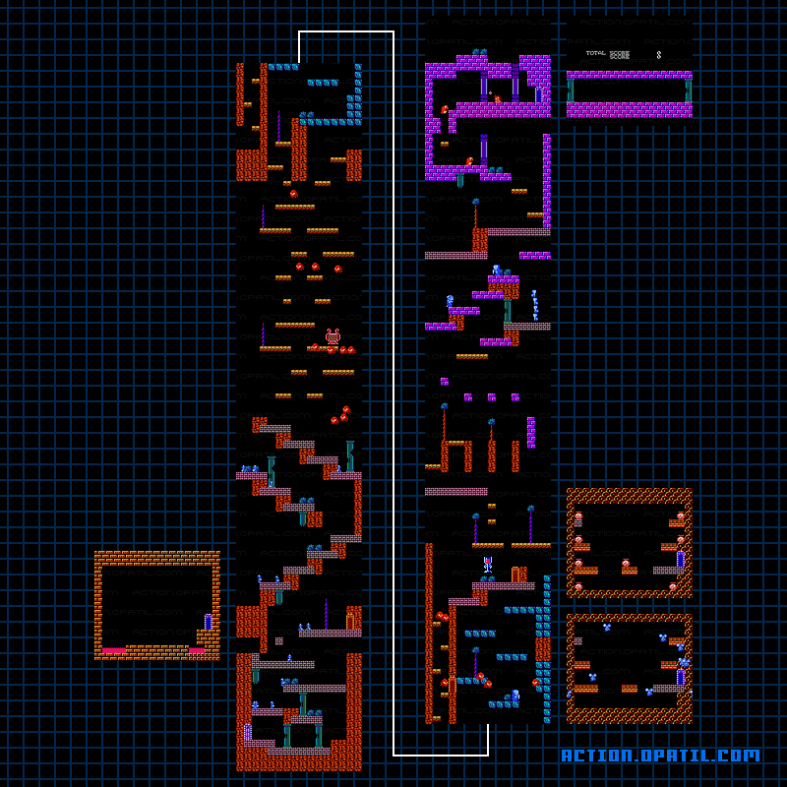
作品展示会用 ゲーム企画書
冥府界ステージ…マップ

Slide 7
作品展示会用 ゲーム企画書
冥府界ステージ
ギミック
・スクロールは上スクロール
・扉に当たると別の部屋に移動し、中で敵と戦う。
また、壺がある部屋に移動し壺を壊してアイテムを取得できる。
・下からすり抜けられる床
エネミー
・蛇は上の地面から歩いて落下してくる。
・モノアイ(目玉の敵)は空中を規則的(?)に飛ぶ
・死神が向いている方向にプレイヤーがいたら部下を呼ぶ(4～5体)
・歩いている位置に突然下から炎のような敵が現れる。
アイテム
・竪琴を拾うと一定時間敵が鍵になる。
・敵を倒すとハート(もしくはハートの欠片)が落ちる
ハートを取るとスコアが上がり、次のステージでのHP上限が上がる。
・ワインを取るとHPが回復する

Slide 8
作品展示会用 ゲーム企画書
なんで作りたいの？(なぜこの作品？)
プログラム処理の経験(どんな要素があるから、どんな管理で処理したか
ショップ、敵の移動、マップ外の死亡)
死んだら
↓
「ﾔﾗﾚﾁｬｯﾀ」と表示
↓
コンテニューする…ステージの最初からやり直し
セーブする…ステージの最初の地点を保存し終了

Slide 9
作品展示会用 ゲーム企画書

Slide 10
作品展示会用 ゲーム企画書

